Slide 1
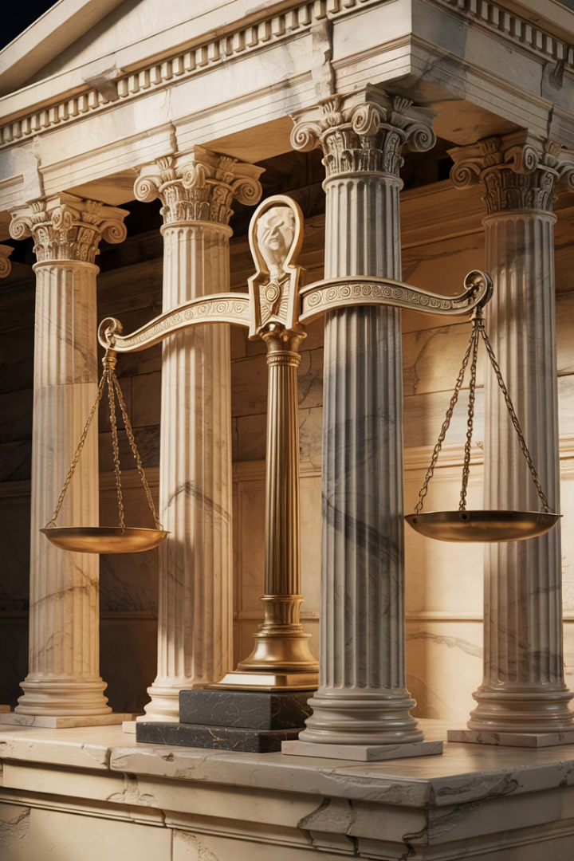
Δημοκρατικές αξίες στη θεωρία και στην πράξη
Η Ελευθερία και η Ισότητα αποτελούν τους θεμέλιους λίθους κάθε σύγχρονης δημοκρατικής κοινωνίας. Οι αξίες αυτές συνιστούν το αξιακό πλαίσιο εντός του οποίου διαμορφώνονται τα Ανθρώπινα Δικαιώματα και θεμελιώνεται η δημοκρατική πολιτεία.
Στο παρόν κεφάλαιο θα εξετάσουμε τις διαφορετικές θεωρητικές προσεγγίσεις για την Ελευθερία και την Ισότητα, τη σχέση μεταξύ τους, καθώς και τις προκλήσεις που αντιμετωπίζουν στο σύγχρονο παγκοσμιοποιημένο περιβάλλον.
Vasilis Varsamopoulos

Slide 2
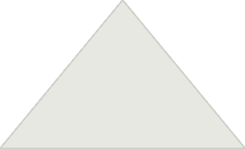
Οι θεμέλιοι λίθοι της δημοκρατίας
Δημοκρατία
Θεμελιώνεται στην ελευθερία και την ισότητα
Ελευθερία
Αρνητική και θετική διάσταση
Ισότητα
Εξισωτισμός και άρση εκμετάλλευσης
Οι θεμέλιοι λίθοι της δημοκρατίας είναι η ελευθερία και η ισότητα. Ένα από τα πιο σημαντικά ερωτήματα στην πολιτική φιλοσοφία είναι πώς μπορούν να συνδυαστούν αυτές οι δύο αξίες. Ωστόσο, πριν απαντήσουμε, πρέπει να κατανοήσουμε τι ακριβώς σημαίνουν.

Slide 3
Η διττή φύση της ελευθερίας
Αρνητική Ελευθερία
Θετική Ελευθερία
Η ελευθερία μπορεί να οριστεί αρνητικά, ως απουσία εμποδίων και καταναγκασμού. Αυτή η διάσταση προστατεύει το άτομο από επεμβάσεις στη ζωή του.
Η ελευθερία μπορεί επίσης να οριστεί θετικά, ως η ικανότητα του ανθρώπου να καθορίζει τη ζωή του αυτόνομα. Αυτή η διάσταση υποχρεώνει την κοινωνία να στηρίζει τα άτομα για να αναπτύξουν τις δυνατότητές τους.
Το ίδιο διττό νόημα υπάρχει και στα ανθρώπινα δικαιώματα, τα οποία προστατεύουν τόσο από επεμβάσεις στη ζωή μας όσο και υποχρεώνουν την κοινωνία να στηρίζει τα άτομα για να αναπτύξουν τις δυνατότητές τους.

Slide 4
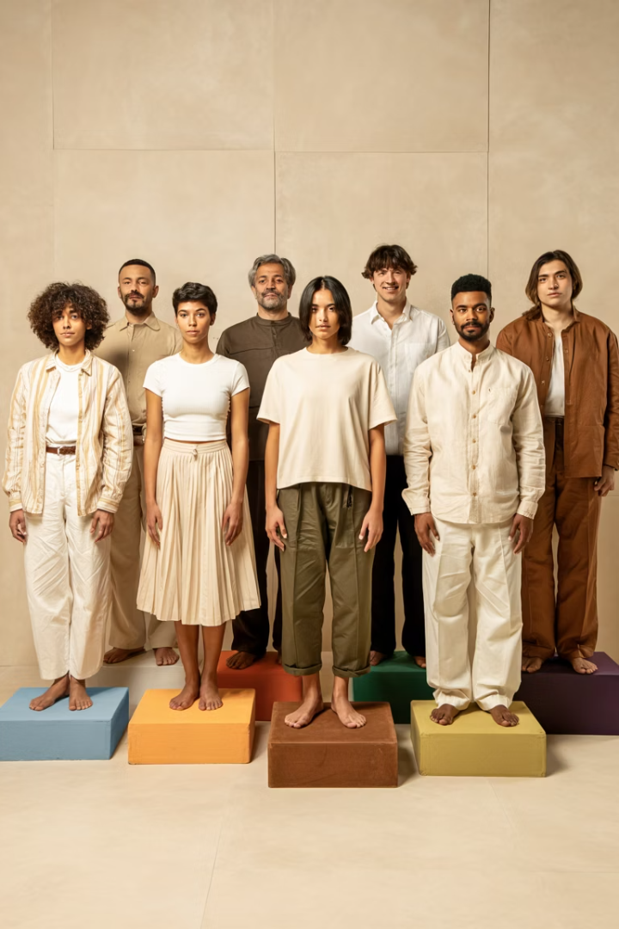
Οι δύο όψεις της ισότητας
Απλός Εξισωτισμός
Η ισότητα μπορεί να νοηθεί ως μια κατάσταση όπου όλοι κατέχουν περίπου τα ίδια, με έμφαση στην ομοιομορφία των συνθηκών.
Άρση Ανισοτήτων
Η ισότητα μπορεί επίσης να νοηθεί ως προσπάθεια να εξαλειφθεί η εκμετάλλευση και οι ανισότητες μέσω αλλαγών στις κοινωνικές και οικονομικές δομές.
Η ισότητα επίσης έχει δύο όψεις: είτε ως απλός εξισωτισμός, όπου όλοι κατέχουν περίπου τα ίδια, είτε ως προσπάθεια να εξαλειφθεί η εκμετάλλευση και οι ανισότητες μέσω αλλαγών στις κοινωνικές και οικονομικές δομές.

Slide 5
Νεοφιλελεύθερες αντιλήψεις για την ελευθερία
Έμφαση στην αρνητική ελευθερία
Περιορισμένος ρόλος του κράτους
Οι νεοφιλελεύθερες αντιλήψεις τονίζουν μόνο την αρνητική διάσταση της ελευθερίας.
Περιορίζουν το ρόλο του κράτους στη διασφάλιση των ατομικών δικαιωμάτων.
Αποδοχή των ανισοτήτων
Θεωρούν ότι οι ανισότητες στην καπιταλιστική οικονομία είναι φυσικές και αναπόφευκτες.
Οι νεοφιλελεύθερες αντιλήψεις τονίζουν μόνο την αρνητική διάσταση της ελευθερίας και περιορίζουν το ρόλο του κράτους στη διασφάλιση των ατομικών δικαιωμάτων, θεωρώντας ότι οι ανισότητες στην καπιταλιστική οικονομία είναι φυσικές και αναπόφευκτες.

Slide 6
Σοσιαλιστική προσέγγιση για την ελευθερία
Αναγνώριση περιορισμών
Η σοσιαλιστική προσέγγιση βλέπει την ανισότητα και την αδικία ως περιορισμούς της ελευθερίας.
Ενεργή κρατική παρέμβαση
Υποστηρίζει ότι το κράτος πρέπει να παρεμβαίνει ενεργά, καλύπτοντας κοινωνικές ανάγκες και προσφέροντας δημόσιες υπηρεσίες.
Συλλογική ανάπτυξη
Επιδιώκει τη συλλογική ανάπτυξη των ανθρώπινων δυνατοτήτων.
Μακροπρόθεσμος στόχος
Μακροπρόθεσμος στόχος είναι η δημιουργία μιας κοινωνίας χωρίς εκμετάλλευση.
Αντίθετα, η σοσιαλιστική προσέγγιση βλέπει την ανισότητα και την αδικία ως περιορισμούς της ελευθερίας. Επομένως, υποστηρίζει ότι το κράτος πρέπει να παρεμβαίνει ενεργά, καλύπτοντας κοινωνικές ανάγκες, προσφέροντας δημόσιες υπηρεσίες και επιδιώκοντας τη συλλογική ανάπτυξη των ανθρώπινων δυνατοτήτων. Μακροπρόθεσμος στόχος είναι η δημιουργία μιας κοινωνίας χωρίς εκμετάλλευση.

Slide 7
Διαφορετικές αντιλήψεις για την ισότητα
Φιλελεύθερη Δημοκρατία
Η ισότητα αφορά κυρίως τη δίκαιη εφαρμογή των νόμων και την ίση δυνατότητα για κοινωνική ανέλιξη, χωρίς όμως να επιδιώκεται η ουσιαστική άρση των ανισοτήτων.
Σοσιαλιστική Προοπτική
Ισότητα σημαίνει έμπρακτη ενίσχυση των οικονομικά αδύναμων και ουσιαστική άρση των κοινωνικών ανισοτήτων.
1
2
3
Τζον Ρολς
Πρέπει να αποδεχόμαστε μόνο εκείνες τις ανισότητες που ωφελούν τους λιγότερο προνομιούχους, πράγμα που απαιτεί αναδιανομή του πλούτου και κρατική παρέμβαση στην αγορά.
Στη φιλελεύθερη δημοκρατία, η ισότητα αφορά κυρίως τη δίκαιη εφαρμογή των νόμων και την ίση δυνατότητα για κοινωνική ανέλιξη, χωρίς όμως να επιδιώκεται η ουσιαστική άρση των ανισοτήτων. Αντίθετα, στη σοσιαλιστική προοπτική, ισότητα σημαίνει έμπρακτη ενίσχυση των οικονομικά αδύναμων. Όπως υποστηρίζει και ο Τζον Ρολς, πρέπει να αποδεχόμαστε μόνο εκείνες τις ανισότητες που ωφελούν τους λιγότερο προνομιούχους, πράγμα που απαιτεί αναδιανομή του πλούτου και κρατική παρέμβαση στην αγορά.

Slide 8
Είναι η Ελευθερία και η Ισότητα Αντιφατικές;
Η παραγνώριση
Η αντίφαση
Αυτή η άποψη παραγνωρίζει ότι η φτώχεια και οι ανισότητες μειώνουν τη δυνατότητα των ανθρώπων να ασκήσουν την ελευθερία τους.
Κάποιοι υποστηρίζουν ότι η προσπάθεια για περισσότερη ισότητα περιορίζει την ελευθερία.
Η σύνθεση
Τα εμπόδια
Ελευθερία και ισότητα δεν έρχονται σε αντίθεση, αλλά μπορούν να προχωρήσουν μαζί, μέσα σε μια κοινωνία δικαιοσύνης και αλληλεγγύης.
Δυστυχώς, τα ισχυρά οικονομικά συμφέροντα και η παγκόσμια οργάνωση συχνά εμποδίζουν την επίτευξή τους.
Κάποιοι υποστηρίζουν ότι η προσπάθεια για περισσότερη ισότητα περιορίζει την ελευθερία. Αυτή η άποψη παραγνωρίζει ότι η φτώχεια και οι ανισότητες μειώνουν τη δυνατότητα των ανθρώπων να ασκήσουν την ελευθερία τους. Άρα, ελευθερία και ισότητα δεν έρχονται σε αντίθεση, αλλά μπορούν να προχωρήσουν μαζί, μέσα σε μια κοινωνία δικαιοσύνης και αλληλεγγύης. Δυστυχώς, τα ισχυρά οικονομικά συμφέροντα και η παγκόσμια οργάνωση συχνά εμποδίζουν την επίτευξή τους.

Slide 9
Η Παγκοσμιοποίηση και οι Προκλήσεις για τη Δικαιοσύνη
1
2
3
Τεχνολογική Ανάπτυξη
Παγκόσμια Προβλήματα
Οικονομικές Επιπτώσεις
Στην εποχή της παγκοσμιοποίησης, η τεχνολογική ανάπτυξη δεν έφερε ούτε ισότητα ούτε ειρήνη.
Ο πόλεμος, η καταστροφή, η ακραία φτώχεια και η περιβαλλοντική κρίση παραμένουν μεγάλα προβλήματα.
Η οικονομική παγκοσμιοποίηση έχει εντείνει τις ανισότητες και έχει συρρικνώσει το κοινωνικό κράτος.
Στην εποχή της παγκοσμιοποίησης, η τεχνολογική ανάπτυξη δεν έφερε ούτε ισότητα ούτε ειρήνη. Ο πόλεμος, η καταστροφή, η ακραία φτώχεια και η περιβαλλοντική κρίση παραμένουν μεγάλα προβλήματα. Η οικονομική παγκοσμιοποίηση έχει εντείνει τις ανισότητες και έχει συρρικνώσει το κοινωνικό κράτος.
Η πολιτική φιλοσοφία σήμερα πρέπει να αποκτήσει κοσμοπολίτικη διάσταση, προτείνοντας παγκόσμιες αρχές δικαιοσύνης. Ο Τζον Ρολς μίλησε για μια ρεαλιστική ουτοπία: μια ειρηνική παγκόσμια τάξη χωρίς επιβολή από υπερδυνάμεις, βασισμένη στη συνεργασία ελεύθερων και δημοκρατικών κοινωνιών.

Slide 10
Προς μια δίκαιη παγκόσμια τάξη
Προϋποθέσεις ειρήνης
Αναζήτηση δικαιοσύνης
Για να επιτευχθεί ειρήνη, πρέπει πρώτα να οικοδομηθεί περισσότερη δικαιοσύνη και ισότητα σε παγκόσμιο επίπεδο.
Σημερινές επιφυλάξεις
Έτσι, η αναζήτηση μιας δίκαιης παγκόσμιας τάξης είναι ακόμη ανοιχτή.
Τα πλούσια κράτη δεν βοηθούν τα φτωχότερα
Ο ΟΗΕ συχνά αδυνατεί να δράσει αποτελεσματικά
Τα ανθρώπινα δικαιώματα καταπατούνται ευρέως
Οι συγκρούσεις από εθνικισμό και μίσος συνεχίζονται
Τα οικονομικά συμφέροντα οδηγούν σε ανταγωνισμούς
Παρόλα αυτά, υπάρχουν επιφυλάξεις, καθώς: Τα πλούσια κράτη δεν βοηθούν τα φτωχότερα, ο ΟΗΕ συχνά αδυνατεί να δράσει αποτελεσματικά, τα ανθρώπινα δικαιώματα καταπατούνται ευρέως, οι συγκρούσεις από εθνικισμό και μίσος συνεχίζονται, τα οικονομικά συμφέροντα οδηγούν σε ανταγωνισμούς. Έτσι, η αναζήτηση μιας δίκαιης παγκόσμιας τάξης είναι ακόμη ανοιχτή. Για να επιτευχθεί ειρήνη, πρέπει πρώτα να οικοδομηθεί περισσότερη δικαιοσύνη και ισότητα σε παγκόσμιο επίπεδο.

